Slide 1
PHÒNG GD & ĐT QUẬN LONG BIÊN
TRƯỜNG MẦM NON TuỔI HOA
Lĩnh vực phát triển ngôn ngữ
Đề tài: Truyện: “ Thỏ dọn nhà”
Lứa tuổi :nhà trẻ

Slide 2
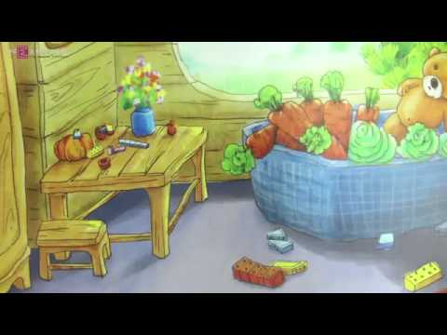

Slide 3
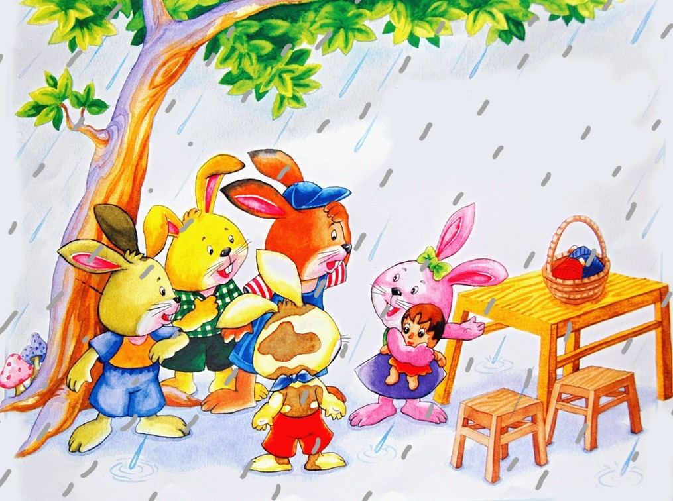

Slide 4
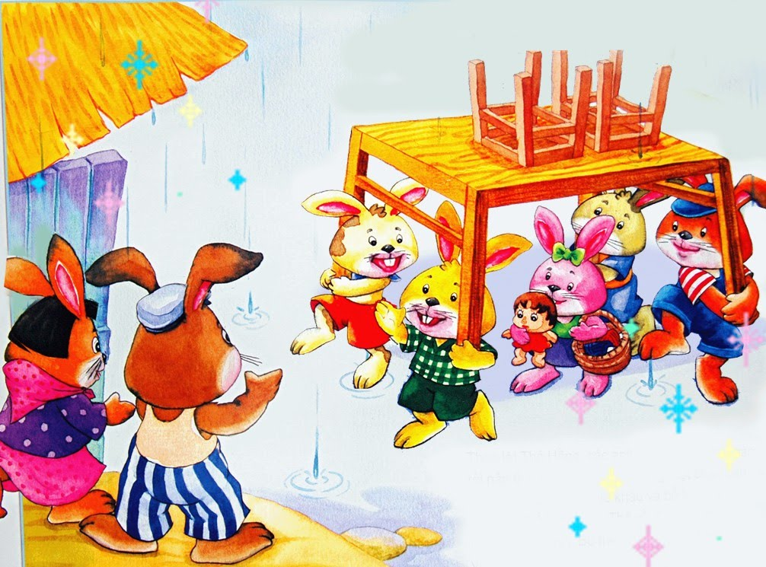

Slide 6
Đàm thoại – Trích dẫn

